Slide 1
Phénomènes observables la nuit
Fait par samuel.lachance

Slide 2
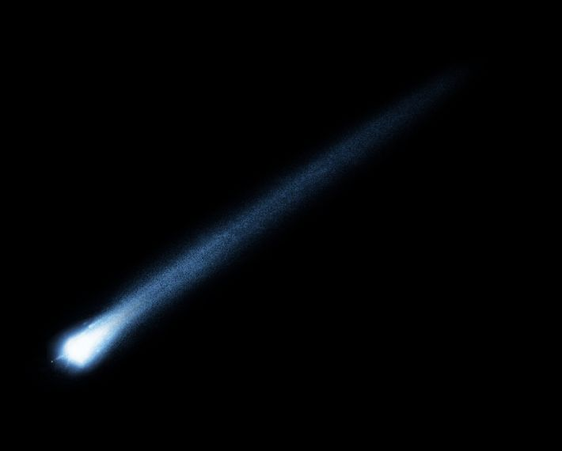
Étoiles filantes

Slide 3
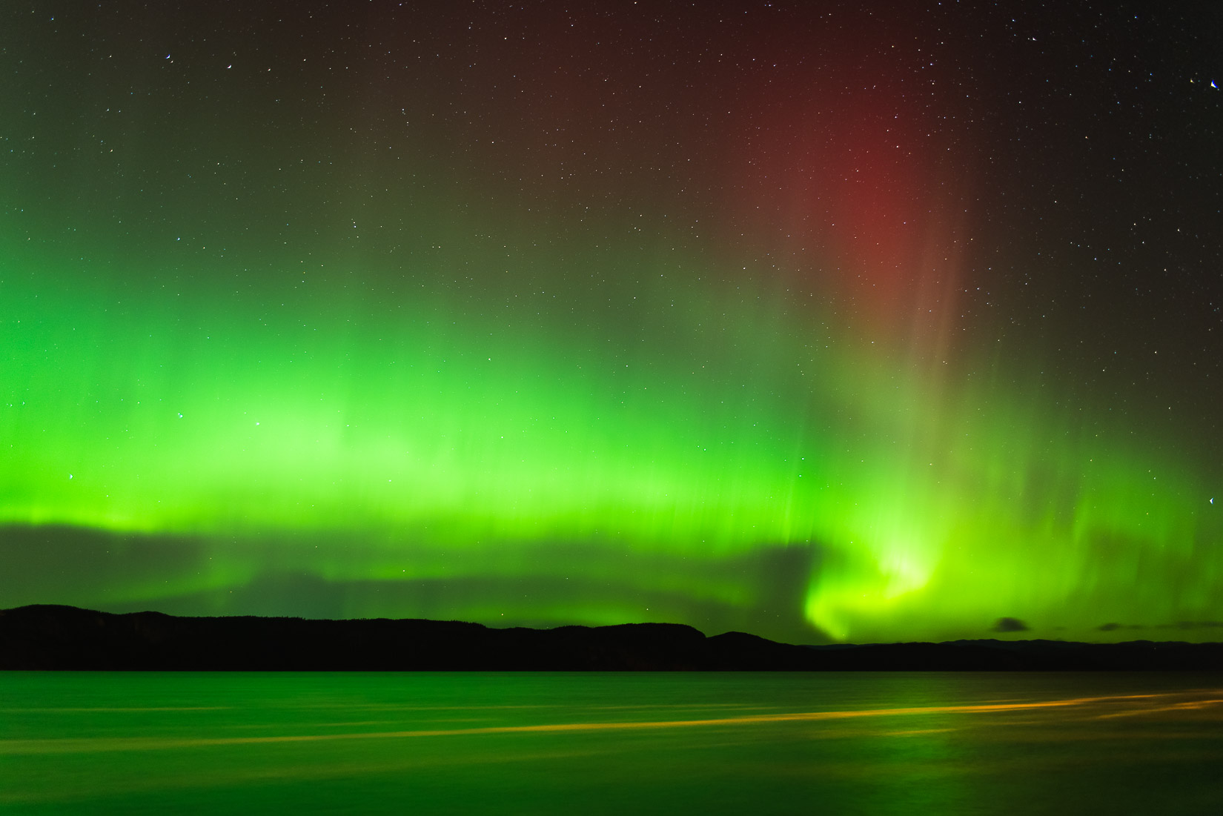
Aurores boréales

Slide 4
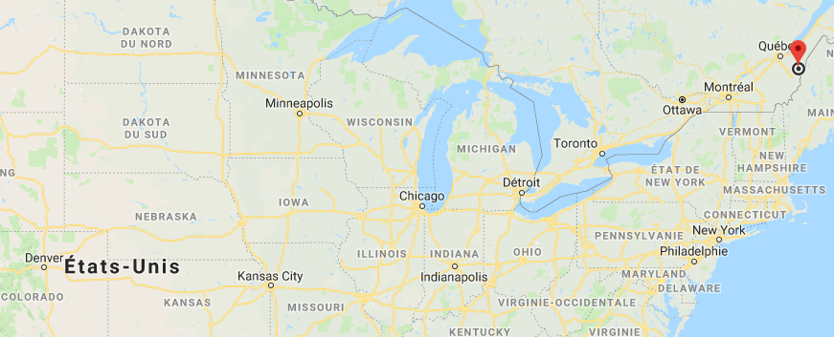
province

Slide 5
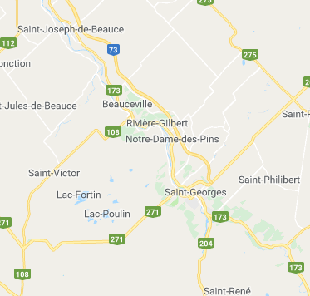
Mrc

Slide 6
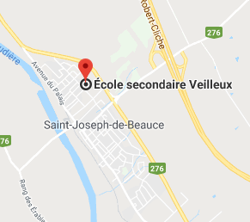
localité

